Slide 1
ΡΥΠΑΝΣΗ ΤΟΥ ΕΔΑΦΟΥΣ

Slide 2
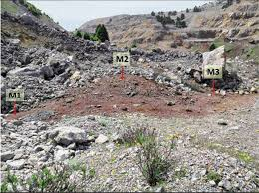
Η ρύπανση του εδάφους αφορά στη συγκέντρωση σ’ αυτό ρυπογόνων ουσιών σε ποσότητες που αλλοιώνουν τη σύσταση του και συνεπώς προκαλούν βλάβες στους οργανισμούς και διαταραχές στα οικοσυστήματα.

Slide 3
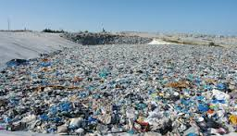
ΟΦΕΙΛΕΤΑΙ:
Φυτοφάρμακα
Στερεά απόβλητα - Ραδιενεργά κατάλοιπα
Όξινη βροχή
Πυρκαγιές

Slide 4
ΣΥΝΕΠΕΙΕΣ
Εδαφική υποβάθμιση(μείωση της παραγωγικότητας του εδάφους)
Εδαφική διάβρωση(προκαλεί δυσμενή αποτελέσματα στην φυτική παραγωγή καθώς χάνεται γόνιμο έδαφος)

Slide 5
ΜΕΤΡΑ ΠΡΟΣΤΑΣΙΑΣ
Περιορισμό της αδιαβροχοποίησης των εδαφών και θα αποκαθιστούν ιδίως τις εγκαταλελειμμένες τοποθεσίες
Προστασία των δασών από πυρκαγιές
Η αποκατάσταση παλιών λατομείων που έχουν εγκαταλειφθεί
Κατασκευή πεζουλιών κατά ισοϋψείς στα επικλινή εδάφη

Slide 6
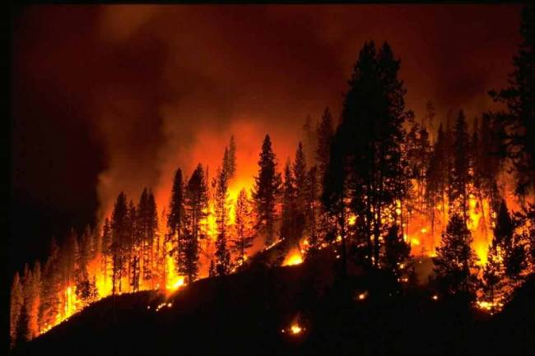

Slide 7
ΠΗΓΕΣ
EUROPA > Σύνοψη της νομοθεσίας της ΕΕ > Γεωργία > Περιβάλλον
Εικόνες από Google
http://www.e-yliko.gr/htmls/perivallon/kallisto_files_/edafos.pdf

Slide 8
Γιώργος Μούστακης
Μελπόμενη Μποσμπόνη
Κώστας Μαχαίρας
Αγγελική Μοσχοβίτη

